Slide 1
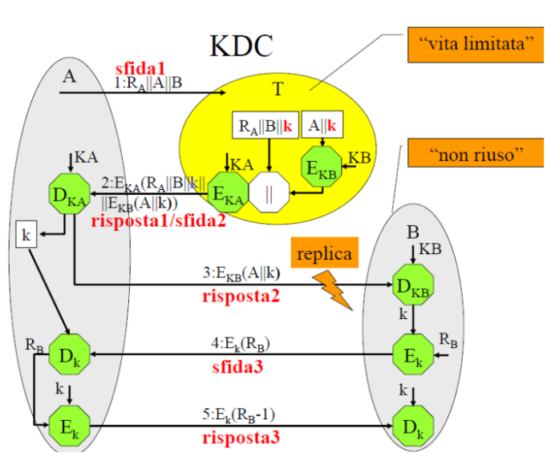
Schema

Slide 2
Interazione
Alice e Bob condividono KA e KB (simmetriche) con il KDC;
Alice richiede la chiave;
KDC risponde con un pacchetto cifrato con KA, in esso troviamo la chiave e un pacchetto, cifrato con KB, per Bob;
Alice lo invia a Bob che esegue un protocollo di sfida e risposta sul possedimento del master key.

Slide 3
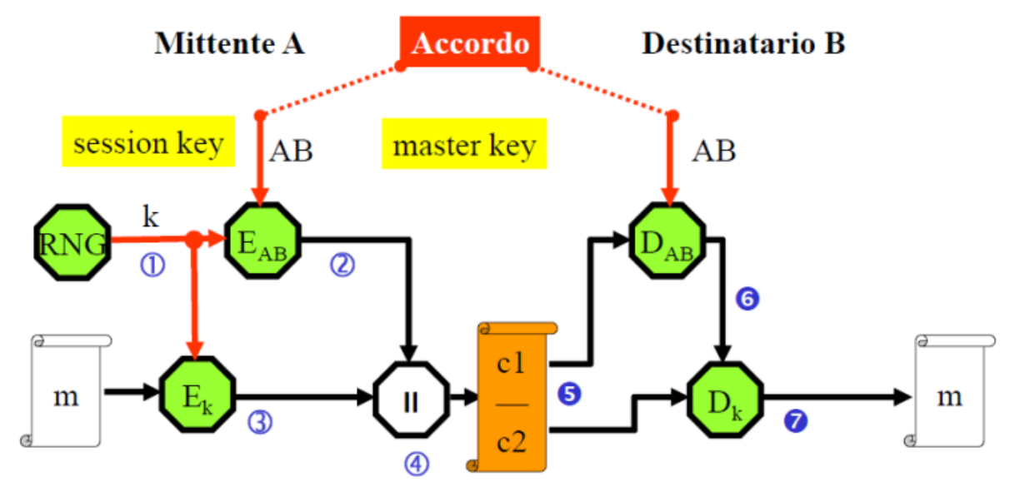
Chat
La master key simmetrica viene poi usata per cifrare le chiavi di sessione, usa e getta, che cifrano i messaggi della chat.

Slide 4
Stampe
Socket connessa al KDC, chiave simmetrica KA precondivisa
Invio la richiesta di master key :: Ra || A || B ::
Master Key = {-77108-2-5045-561047678-20-82-32-606697-36}
Socket connessa a BOB
Invio la Master Key a Bob :: Ekb( k || A ) ::
Rispondo alla sfida di Bob
Master Key Condivisa
Ora possiamo chattare.
Messaggio: Ciao Bob!! come stai??
::: Messaggio inviato :::
::: Attendo risposta :::
Risposta: Tutto bene, tu???
Client connesso
ID:Alice richeide una master key
per comunicare con ID:Bob
Estraggo le chiavi simmetriche KA e KB
Genero la chiave di sessione
Chiave di sessione inviata, termino il protocollo.
ALICE
Client connesso
Ricevo la master key
Da ID:Alice
Verifico l'identità di Alice con un nonce
genero Rb e lo trasmetto cifrato con k :: Ek( Rb ) ::
Mi aspetto Rb - 1
La risposta di Alice è corretta, ha ottenuto la Master Key dal KDC
Inoltre la chiave non è mai stata usata prima
ora possiamo chattare
Messaggio di Alice: Ciao Bob!! come stai??
Risposta: Tutto bene, tu???
KDC
BOB
https://github.com/dariopasquali/KDC_symmetric_chat

